Slide 1
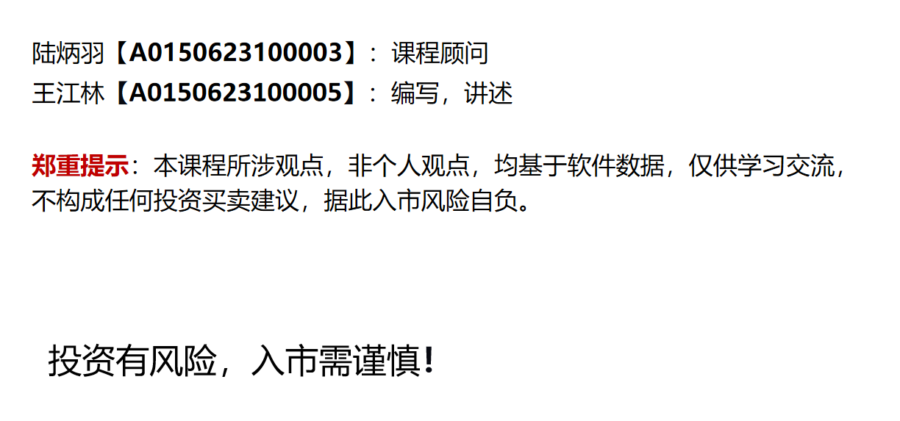
主讲人：王江林
执业编号 A0150623100005

Slide 2
一步扭转波峰
主讲人：王江林
执业编号 A0150623100005

Slide 3
1、波峰出现位置：
股价每段上涨阶段的最高收盘价位置
下跌趋势中波峰在每次反弹的最高收盘价位置
主讲人：王江林
执业编号 A0150623100005

Slide 4
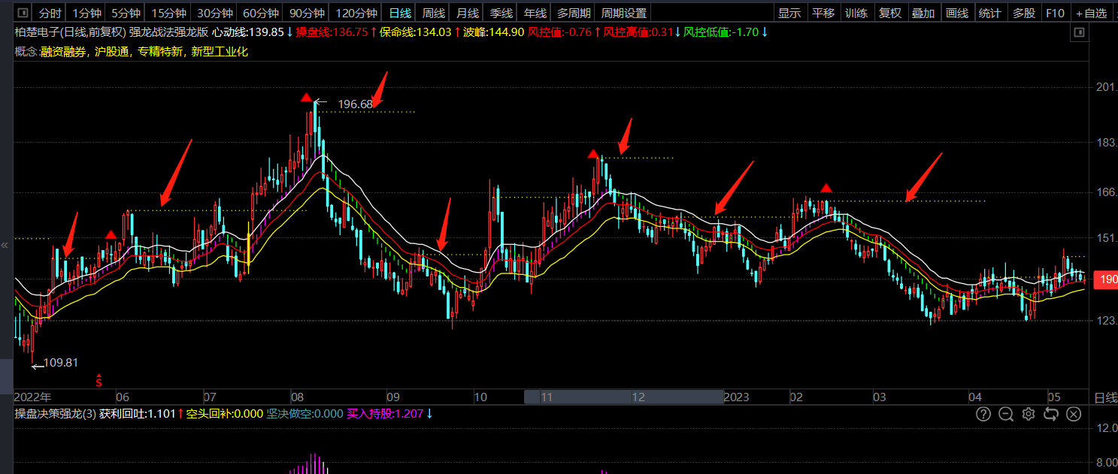
主讲人：王江林
执业编号 A0150623100005

Slide 5
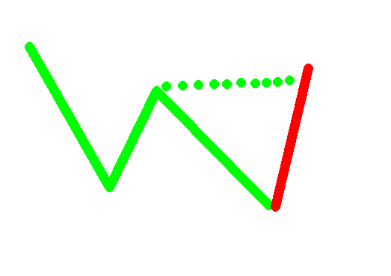
2、扭转波峰
指股价上涨过程中最高价达到或者超过了左侧下跌位置的波峰
主讲人：王江林
执业编号 A0150623100005

Slide 6
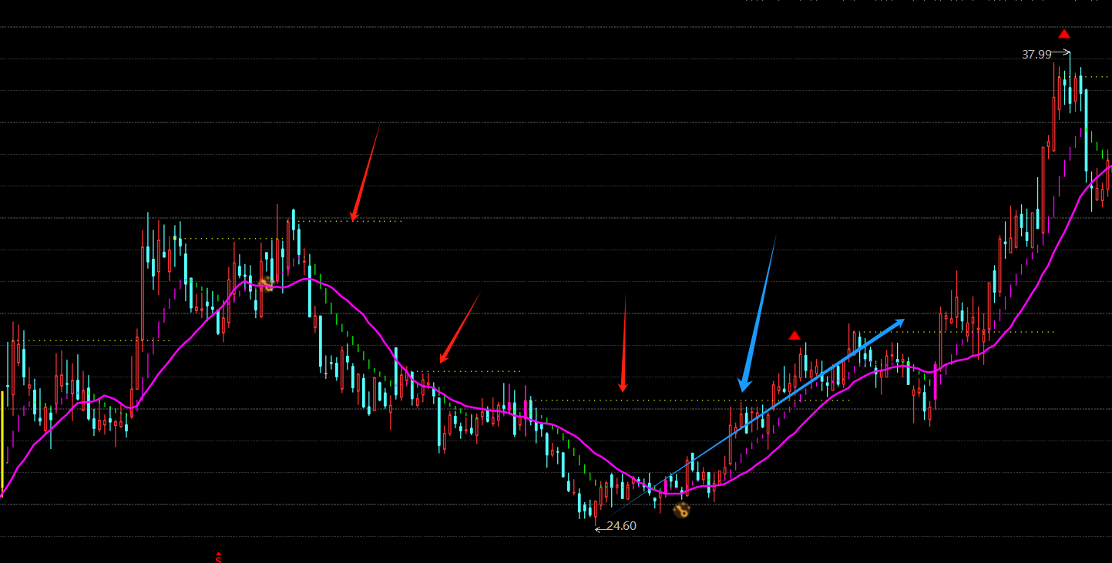
主讲人：王江林
执业编号 A0150623100005

Slide 7
一步扭转和两步扭转
主讲人：王江林
执业编号 A0150623100005

Slide 8
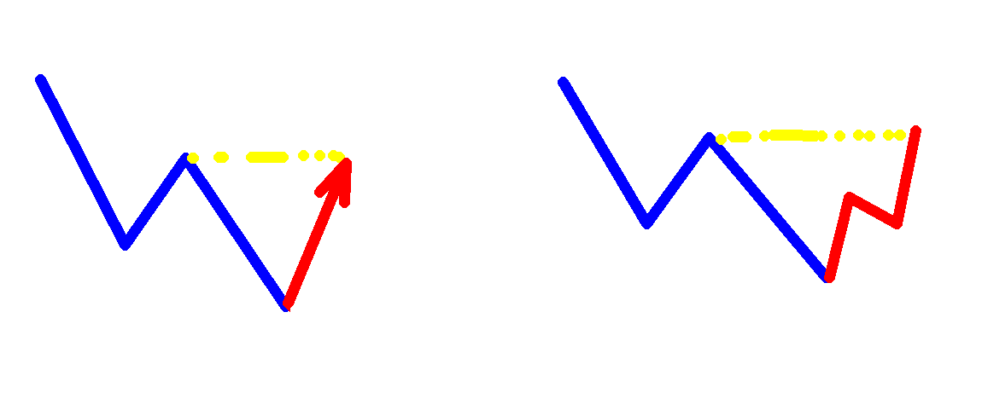
主讲人：王江林
执业编号 A0150623100005

Slide 9
扭转波峰强弱：
一步扭转：股价从最低点开始上涨到最高价期间，收盘价站上（≥）心动线后没有出现跌破保命线（1段）
两步扭转：股价从最低点开始上涨最高价期间，收盘价站上（≥）心动线后回踩时又跌破（<）保命线，然后再次向上运行创新高（上涨3段）
主讲人：王江林
执业编号 A0150623100005

Slide 10


